Slide 1




Концепция преподавания учебного предмета «Физическая культура»

Slide 2





Цели и задачи Концепции
Цель: создать условия, чтобы обеспечить высокое качество преподавания и повысить воспитательный и оздоровительный потенциал предмета
Задачи
модернизировать содержание предмета на основе учебной и внеурочной деятельности, допобразования,
с учетом новых методов обучения и воспитания;
улучшить учебно-методическое обеспечение
и материально-техническое оснащение предмета;
расширить базу информационных ресурсов,
чтобы реализовать образовательные программы, технологический инструментарий деятельности учеников
и педработников;
развивать кадровый потенциал в сфере физкультуры;
повысить у учеников мотивацию к регулярным занятиям физкультурой и формирование навыков ЗОЖ

Slide 3


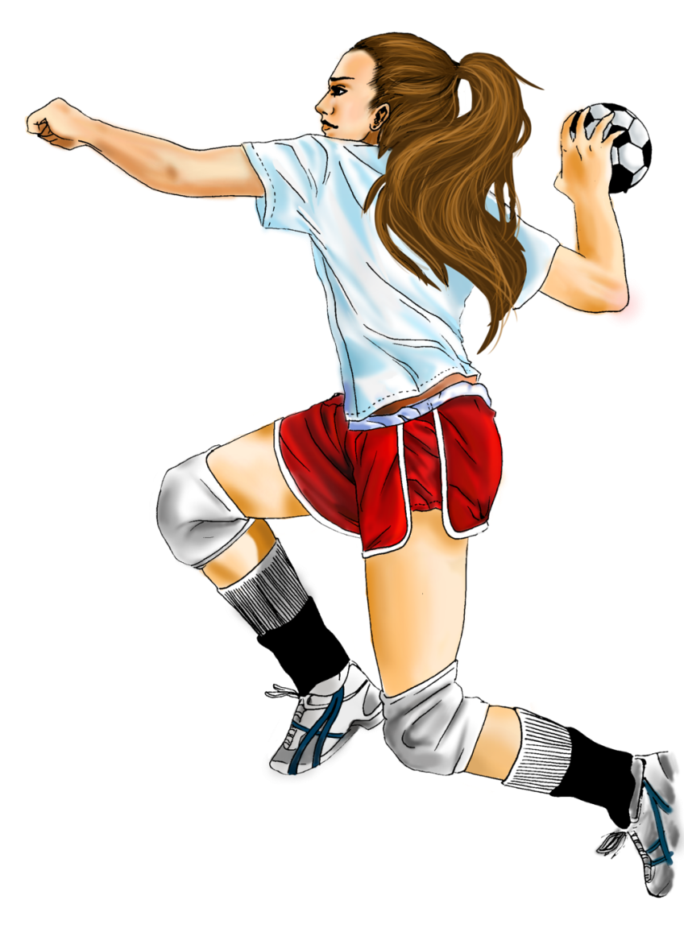
Основные проблемы
в преподавании физической культуры
Кадровые проблемы
Проблемы
содержательного характера
Проблемы
мотивационного характера
Проблемы методического характера

Slide 4
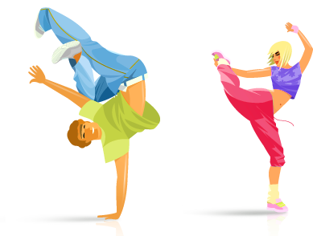

Причины проблем в преподавании
Проблемы содержательного характера
Нет преемственности и взаимосвязи уровней образования (ДО, НОО, ООО, СОО)
Нет интеграции и равных возможностей для учеников, чтобы использовать формы обучения и средства физкультуры
Нет системности вариативного, разноуровневого подхода к процессу обучения предмету (с учетом состояния здоровья и интересов)
Не формируют у учеников на уровнях ДОО и НОО навыков здорового и безопасного образа жизни средствами гимнастики
Нет единых подходов к критериям и методикам оценивания успеваемости
Нет механизмов педагогического и медицинского контроля за занятиями физкультурой
Нет возможности использования в содержании программ и учебников модулей по традиционным, национальным и новым видам спорта
Проблемы мотивационного характера
Несоответствие интересов учеников и содержания программ предмета, где виды двигательной деятельности не удовлетворяют запросам молодежи
Несовершенство механизмов, которые формируют навыки самостоятельной учебной деятельности с учетом уровня физического развития, физподготовки и особенностей здоровья и интересов
Неэффективность механизмов использования сетевой формы реализации программ общего образования и допобразования, ресурсов физкультурно-спортивных и иных организаций

Slide 5


Причины проблем в преподавании
Кадровые проблемы. Мало внимания уделили:
1. Системе подготовки и дополнительного профессионального
образования учителей, которая не формирует необходимые компетенции.
2. Процедуре аттестации, профессиональному росту учителей физкультуры, выстраиванию ИОТ.
3. Механизмам межведомственного сотрудничества по созданию скоординированных программ повышения квалификации учителей физкультуры
Проблемы методического характера. Мало внимания уделили:
1. Созданию обоснованных технологий обучения в области спорта.
2. Методикам выявления одаренных детей; методам обучения детей с ОВЗ.
3. Обновлению УМК и программ мониторинга состояния физподготовки учеников с учетом современных технологий.
4. Развитию информационных ресурсов для учителей физкультуры.
5. Созданию безопасных условий для проведения урочных и внеурочных форм занятий физкультурно-спортивной направленности.
6. Оснащению спортивных залов оборудованием в соответствии
с запросами участников образовательных отношений

Slide 6



Как обновить содержание
и технологии преподавания
Обеспечить формирование интереса
к занятиям физкультурой
Обеспечить формирование навыков ЗОЖ как основы физического воспитания
Дошкольное
и начальное
образование
Приоритет в обучении: получить эмоциональное удовлетворение от выполнения физупражнений через игровую деятельность
Приоритет в обучении: получить умения выполнения базовых упражнений средствами гимнастики для правильного формирования опорно-двигательного аппарата, развития гибкости, координации, моторики

Slide 7


Как обновить содержание
и технологии преподавания
Основное
и среднее
образование
Обеспечить формирование компетенций по осознанному ведению ЗОЖ, привычки к самостоятельным занятиям
по развитию физических качеств, профилактике и укреплению здоровья. Должны быть:
Реализация образовательных программ на основе современных оздоровительных систем и традиционных, прикладных и развивающихся видов спорта
Преподавание уроков с оздоровительной, общеразвивающей, спортивной
и практико-ориентированной направленностью
Участие в деятельности школьных спортивных клубов
Освоение дополнительных общеобразовательных программ
в области физической культуры и спорта, участие
в соревнованиях
Демонстрация учениками полученных компетенций через выполнение
тестов Всероссийских спортивных соревнований (игр) школьников
«Президентские состязания» и нормативов ГТО

Slide 8



Что обновить
в учебно-методическом комплексе
2. Усовершенствовать процессы разработки
и внедрения новых методов обучения
и воспитания, использования образовательных ресурсов и технологий, реализации инновационных программ;
1. Усовершенствовать УМК
и механизмы их экспертной оценки
с учетом использования мультимедийных технологий и приоритета самостоятельной работы учеников
3. Использовать методические ресурсы разных видов спорта, которые удовлетворяют запросам молодежи с учетом здоровьесберегающих технологий, в том числе для обучающихся с ОВЗ или временными ограничениями физнагрузки
4. Разработать инструментарий для оценки физических способностей, спортивных интересов учеников и образовательного самоопределения в области внеурочной деятельности, включая автоматизированное интерактивное тестирование;
5. Создать электронную научно-методическую ресурсную базу на основе современных подходов к диагностике результатов обучения, определения уровня здоровья и физподготовки учеников

Slide 9




Что обновить в методическом обеспечении
деятельности учителя физкультуры
Организовать деятельность информационных консультационных центров;
2. Создать единую электронную базу образовательных проектов и программ
с учетом лучших отечественных традиций и успешных мировых практик
в области физвоспитания
Что обновить в материально-техническом оснащении
1. Разработать требования безопасности к спортивному инвентарю и его сертификации, правила безопасности по его эксплуатации;
2. Обеспечить обновление санэпидемиологических требований
к спортивной инфраструктуре ОО.
3. Организовать испытательные центры для оценки технического уровня и безопасности объектов школьной спортивной инфраструктуры.
4. Обновить примерный перечень
и характеристики спортивного оборудования для оснащения залов и сооружений ОО.
5. Создать единую электронную базу спортивных сооружений и зон рекреации ОО

Slide 10



Как обновить содержание и технологии преподавания
Усовершенствовать КИМ для промежуточной аттестации с учетом физических качеств и тестирования знаний по физкультуре;
Усовершенствовать УМК по физкультуре, которые будут ориентированы
на оптимальное сочетание обязательной части ООП и части, формируемой участниками образовательных отношений;
Улучшить содержание ВсОШ по физкультуре
и технологии ее проведения;
Регламентировать деятельность школьных спортивных клубов как форму внеурочной деятельности;
Модернизировать технологии преподавания предмета в соответствии
с периодами развития физических качеств и особенностями учеников;
Обеспечить системный подход в интеграции содержания предмета программами воспитания и социализации учеников;
Усовершенствовать технологии педагогического и медицинского
контроля за занятиями физкультурой;
Использовать ресурсы физкультурно-спортивных и иных
организаций разной социальной направленности,
в том числе для популяризации ЗОЖ;
Сформировать антидопинговое мировоззрение и поведение

Slide 11




Как формировать мотивацию к регулярным занятиям физкультурой и ведению ЗОЖ
1. Обеспечить условия для индивидуализации обучения, выявления и поддержки одаренных детей.
2. Обеспечить условия для участия учеников с ОВЗ в разных формах конкурсных мероприятий.
3. Обеспечить сетевое взаимодействие с использованием ресурсов организаций дополнительного образования.
4. Разработать механизмы формирования навыков ЗОЖ,
в том числе антидопингового мировоззрения и поведения через взаимодействие с семьей и родительским сообществом
Как развивать информационные ресурсы
1. Продумать форматы организации индивидуальной деятельности учеников, сетевые модули для самостоятельного углубленного изучения программ по видам спорта, отдельных тем и разделов по физкультуре, физвоспитанию.
2. Создать банки современных средств диагностики результатов обучения, физического развития, определения уровня здоровья, физподготовки.
3. Запустить функционирование информационного центра, координирующего процесс развития учебного предмета и его результаты

Slide 12

Как повысить кадровый потенциал
1. Модернизировать программы подготовки по направлению «Педагогическое образование» (профиль «Физическая культура»).
2. Обеспечить преемственность между образовательными программами общего, профессионального, высшего и доп.профессионального образования.
3. Усовершенствовать механизмы доп.профессионального образования, используя модульную систему и электронное обучение, с учетом личных запросов при формировании новых компетенций и привлечения ресурсов профсообществ учителей физкультуры и спортивных федераций.
4. Усовершенствовать систему подготовки и дополнительного профессионального образования работников в школьных спортивных клубах.
5. Разработать механизмы профподдержки молодых специалистов и учителей физкультуры, работающих в сельской местности и реализующих программы
по адаптивной физкультуре.
6. Усовершенствовать систему оценки качества работы учителей физкультуры,
в том числе аттестацию, на основе внедрения национальной системы профессионального роста педработников.
7. Уточнить в профессиональном стандарте педагога требования
к профессиональным компетенциям, в том числе по адаптивной физкультуре.

Slide 13
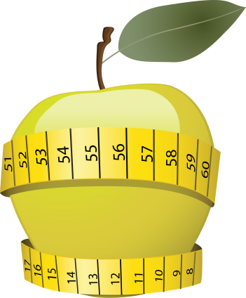




Для презентации использованы
Информация из Концепции преподавания
учебного предмета «Физическая культура»
в образовательных организациях Российской Федерации, реализующих основные общеобразовательные программы
https://docs.edu.gov.ru/document/f7ccb63562c743ddc208b5c1b54c3aca/download/732/
Шаблон с fppt.com

